Slide 1
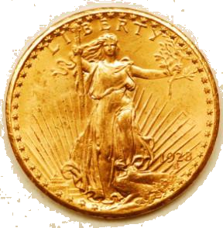
一枚金币

Slide 2
辛勤 懒惰 挣钱 苦差事
省吃俭用 筋疲力尽
当牛做马 花钱如流水
chᾱi (苦差事）
差 chᾱ （差 别）
chὰ （差不多）
cī （参差不齐）

Slide 3
合作探究
1、“受不了”在文中出现了几次？分别是谁“受不了”？为什么“受不了”了？
2、老人几次将金币投入火炉中，每次儿子有什么表现？（抓住儿子的动作完成表格）
3、老人为什么要坚持让儿子自己挣一枚金币？

Slide 4
老人一辈子辛勤劳动，省吃俭
用,把儿子养大成人。到自己年老
了，见儿子还是这样，再也受不了
了。

Slide 5
他躺在床上，把妻子叫来（ ）地说:“把我们的财产随便给谁都行，就是不要给儿子，这懒鬼什么活都不干，一文钱也挣不来。”

Slide 6
儿子听了妈妈的话，走了，
真的干了整整一个星期活。他
帮着这个收割庄稼，又帮着那
个盖房子，挣够了一枚金币，
带回来交给爸爸。

Slide 7
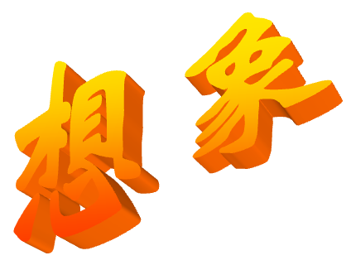
除了收庄稼，盖房子，他还干了什么？吃了哪些苦，受了哪些罪？

Slide 8
儿子受不了啦，忙跑到炉前，用手从熊熊大火里把金币抓出来，大声叫道：
“爸爸，你疯啦！我替人家当牛做马，整整干了一星期的苦差事，才挣来这枚金币！而你，却把它扔进火炉里去烧！”

Slide 9
合作探究
1、“受不了”在文中出现了几次？分别是谁“受不了”？为什么“受不了”了？
2、老人几次将金币投入火炉中，每次儿子有什么表现？（抓住儿子的动作完成表格）
3、老人为什么要坚持让儿子自己挣一枚金币？

Slide 10
次 数 | 金币的来源 | 父亲的做法 | 儿子的反应

Slide 11
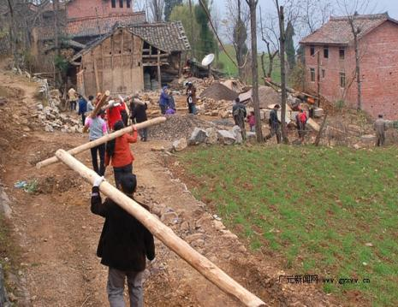
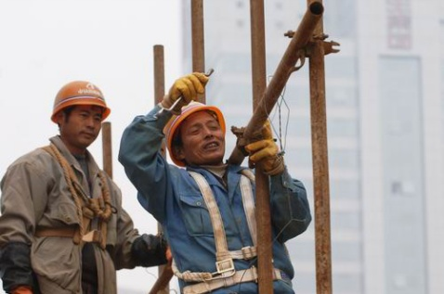
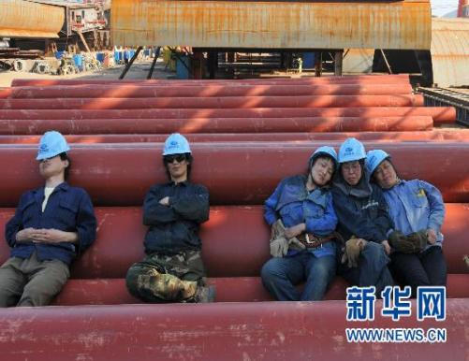
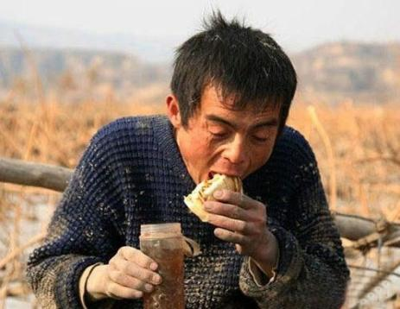
PPT模板下载：www.1ppt.com/moban/ 行业PPT模板：www.1ppt.com/hangye/
节日PPT模板：www.1ppt.com/jieri/ PPT素材下载：www.1ppt.com/sucai/
PPT背景图片：www.1ppt.com/beijing/ PPT图表下载：www.1ppt.com/tubiao/
优秀PPT下载：www.1ppt.com/xiazai/ PPT教程： www.1ppt.com/powerpoint/
Word教程： www.1ppt.com/word/ Excel教程：www.1ppt.com/excel/
资料下载：www.1ppt.com/ziliao/ PPT课件下载：www.1ppt.com/kejian/
范文下载：www.1ppt.com/fanwen/ 试卷下载：www.1ppt.com/shiti/
教案下载：www.1ppt.com/jiaoan/

Slide 12
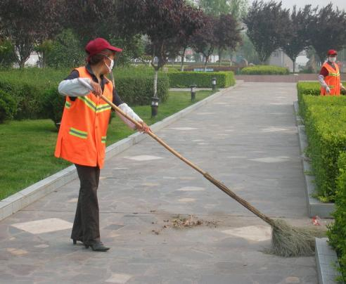
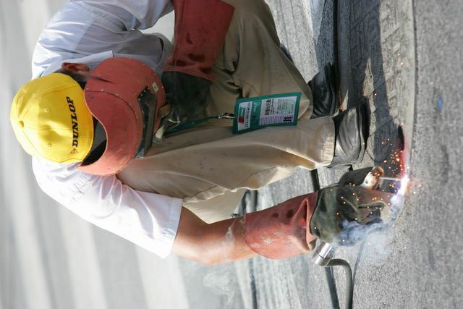
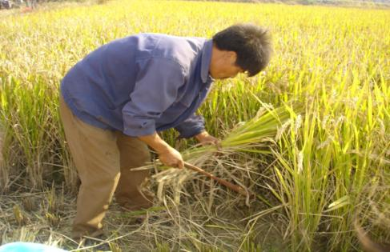
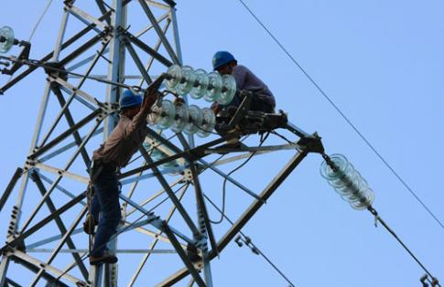

Slide 13
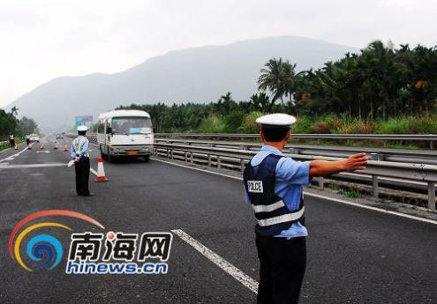
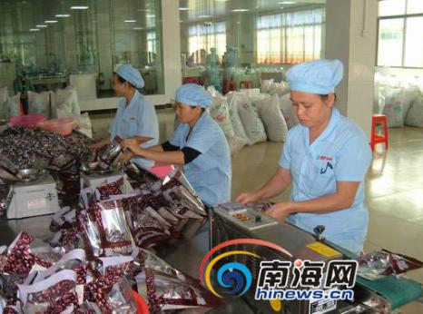
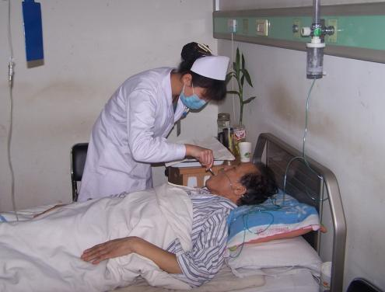
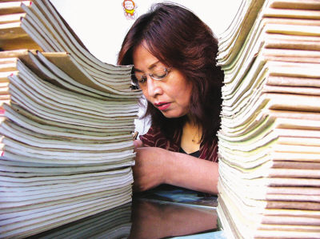

Slide 14
合作探究
1、“受不了”在文中出现了几次？分别是谁“受不了”？为什么“受不了”了？
2、老人几次将金币投入火炉中，每次儿子有什么表现？（抓住儿子的动作完成表格）
3、老人为什么要坚持让儿子自己挣一枚金币？

Slide 15
名人名言
1、 凭劳动获取的钱财，不必担心遭人
非议，更不会良心不安。
------海伦凯勒
2、只有劳动换来的面包，吃起来才最
香最甜。 ------克雷洛夫
3、劳动是幸福之父。 ------富兰克林

